Slide 1
PJ.091/KUP/S/014/2014-00

Slide 2
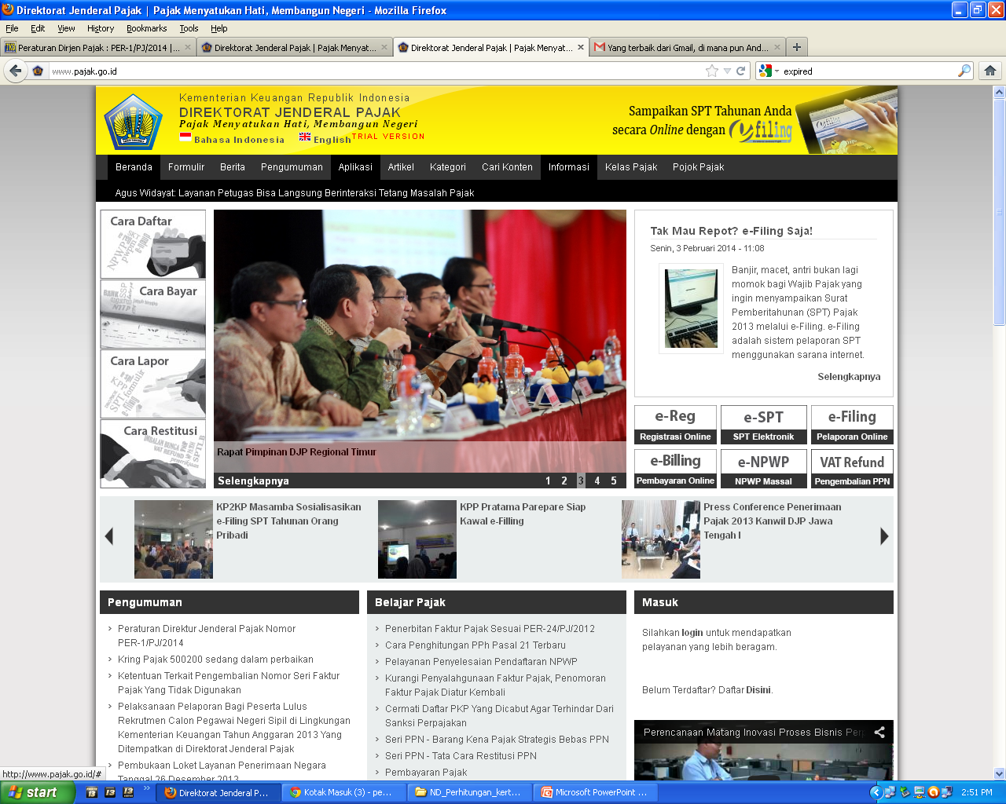
Ketik www.Pajak.go.id
Lihat tampilan menu yang ada di beranda
Notes:
Masuk ke website Direktorat Jenderal Pajak (www.pajak.go.id) untuk memulai pendaftaran e-Reg

Slide 3
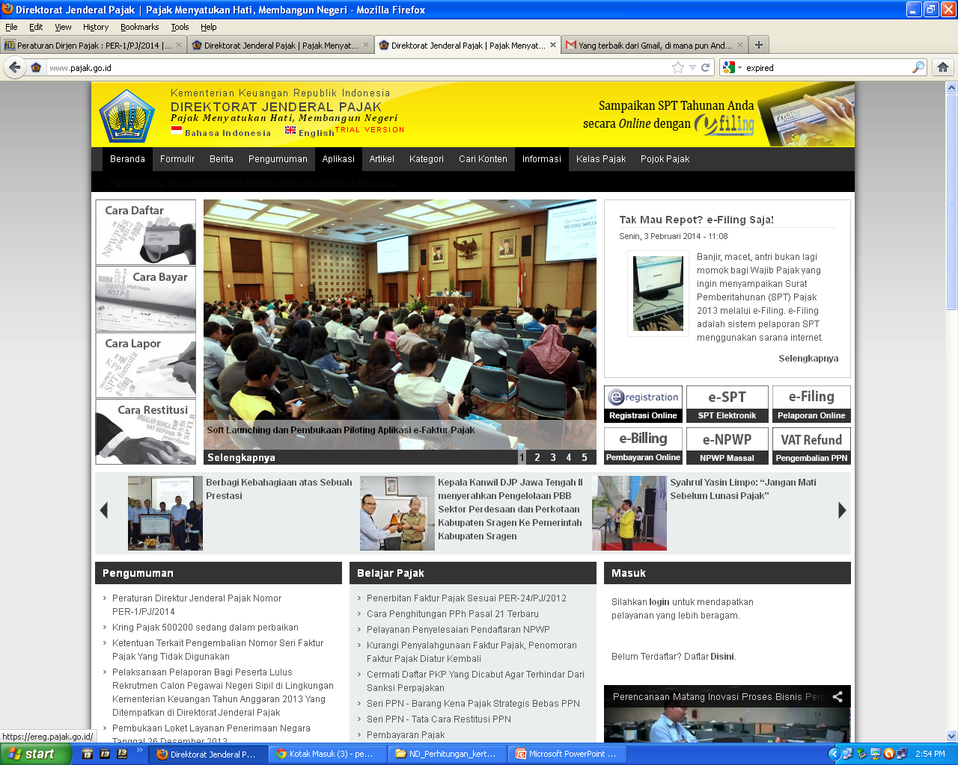
Pilih menu e-Registration untuk mendaftar
KLIK

Slide 4
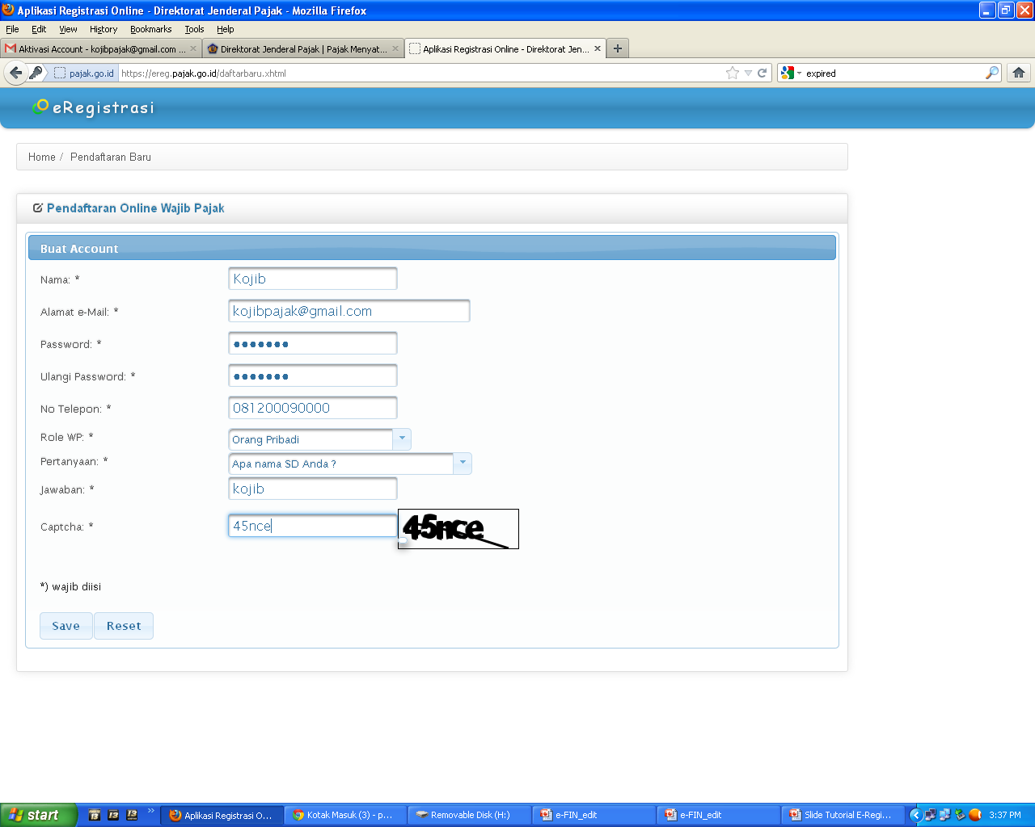
Isi sesuai data diri pendaftar (1/5)
Isi nama calon pendaftar
Isi alamat e-mail untuk login e-Reg
Isi pasword untuk login e-Reg
Isi nomor telepon pendaftar

Slide 5
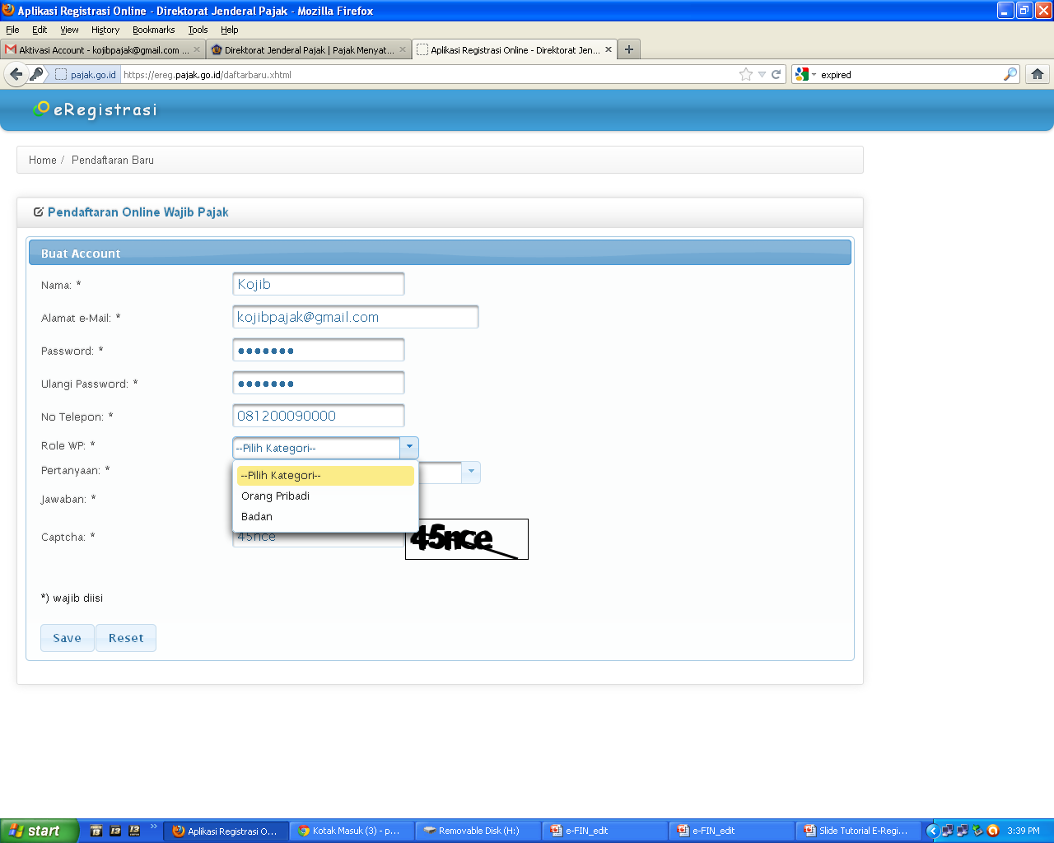
Isi sesuai data diri pendaftar (2/5)
Pilih kategori jenis Wajib Pajak pada kolom Role WP (OP atau Badan)

Slide 6
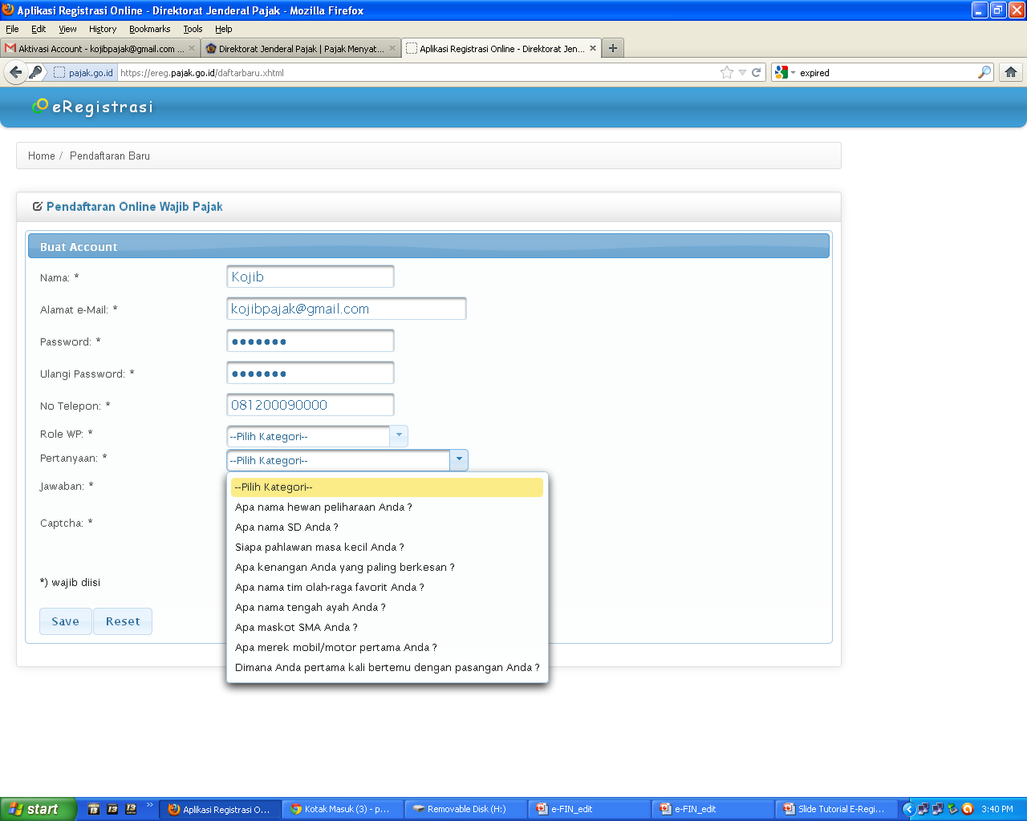
Isi sesuai data diri pendaftar (3/5)
Pilih kategori pada kolom Pertanyaan yang diajukan kepada pendaftar

Slide 7
Isi sesuai data diri pendaftar (4/5)
Isi kolom sesuai dengan jawaban atas pertanyaan yang diajukan pada kolom sebelumnya
Klik tombol “Reset” apabila pendaftar ingin melakukan pengisian ulang
Isi kolom sesuai dengan kata yang ada pada gambar
Apabila pengisian telah selesai, Klik tombol “Save” untuk menyimpan data yang telah di input
Notes:
Pertanyaan dan jawaban yang pendaftar isi akan digunakan apabila pendaftar lupa dengan password e-Reg

Slide 8
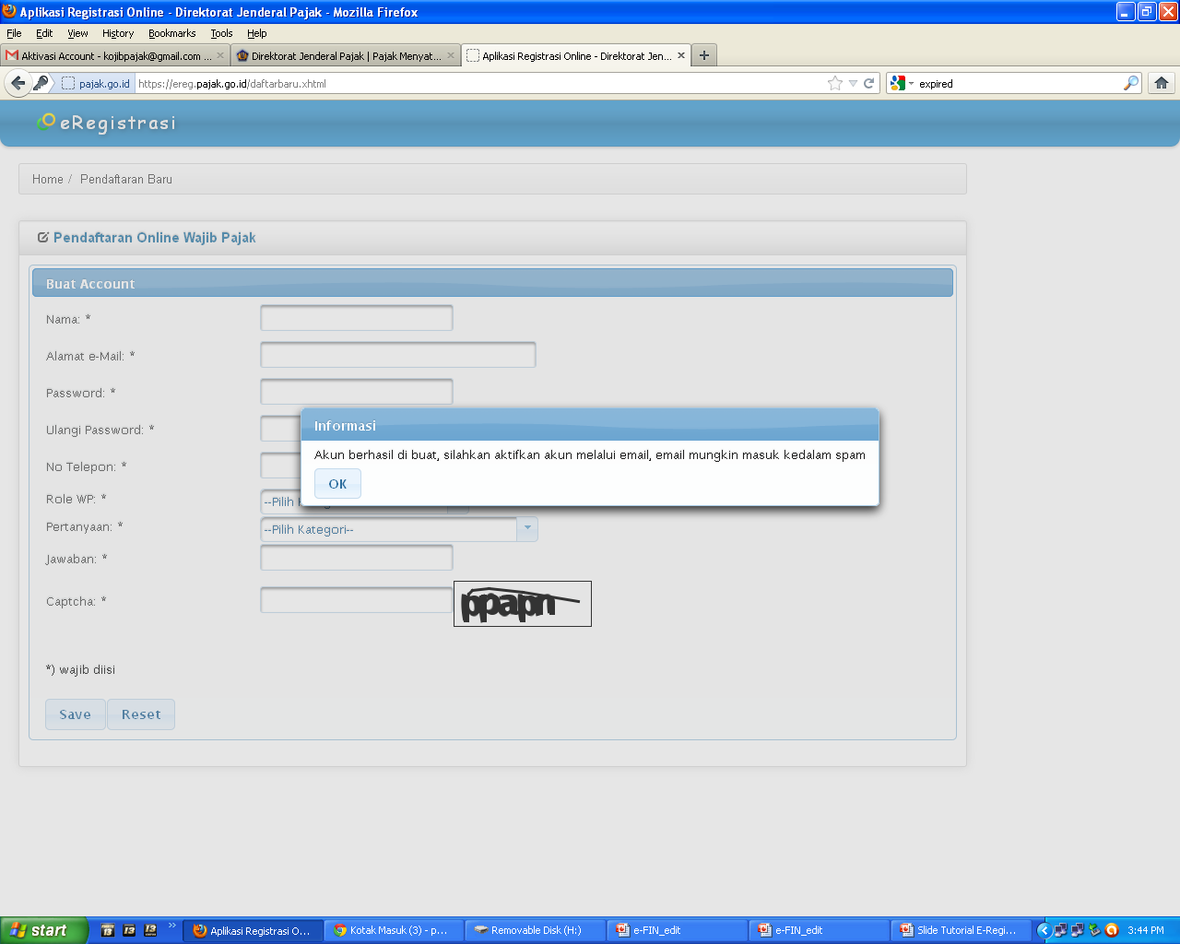
Isi sesuai data diri pendaftar (5/5)
Klik tombol “OK”
Apabila muncul notifikasi seperti ini, maka registrasi online yang dilakukan oleh pendaftar telah berhasil
Notes:
Setelah proses pengisian data diri pendaftar selesai, segera cek e-mail pada kotak masuk (inbox) sesuai e-mail yang Saudara telah cantumkan.

Slide 9
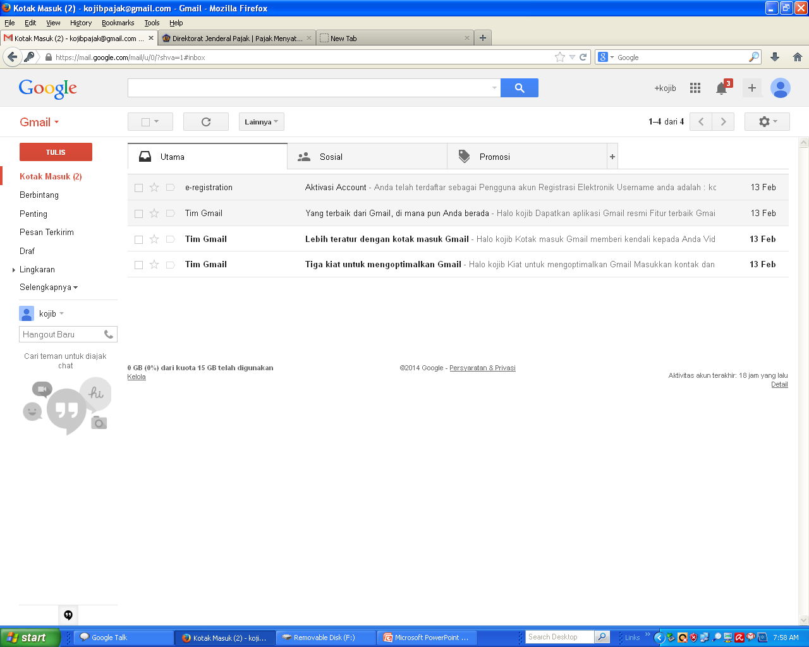
Jawaban atas pendaftaran online yang dikirim melalui e-mail
Pendaftar akan memperoleh jawaban atas pendaftaran online melalui e-mail , buka e-mail dimaksud untuk melakukan aktivasi akun

Slide 10
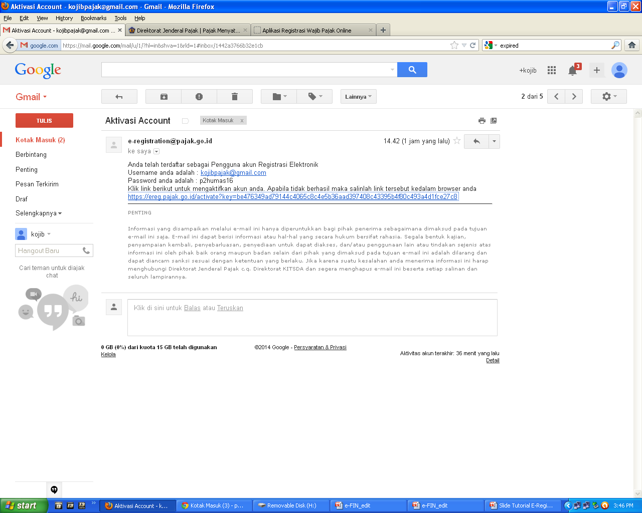
Aktivasi akun pendaftar
browser
Klik link berikut untuk mengaktifkan akun pendaftar, apabila tidak berhasil maka salinlah link tersebut ke dalam browser

Slide 11
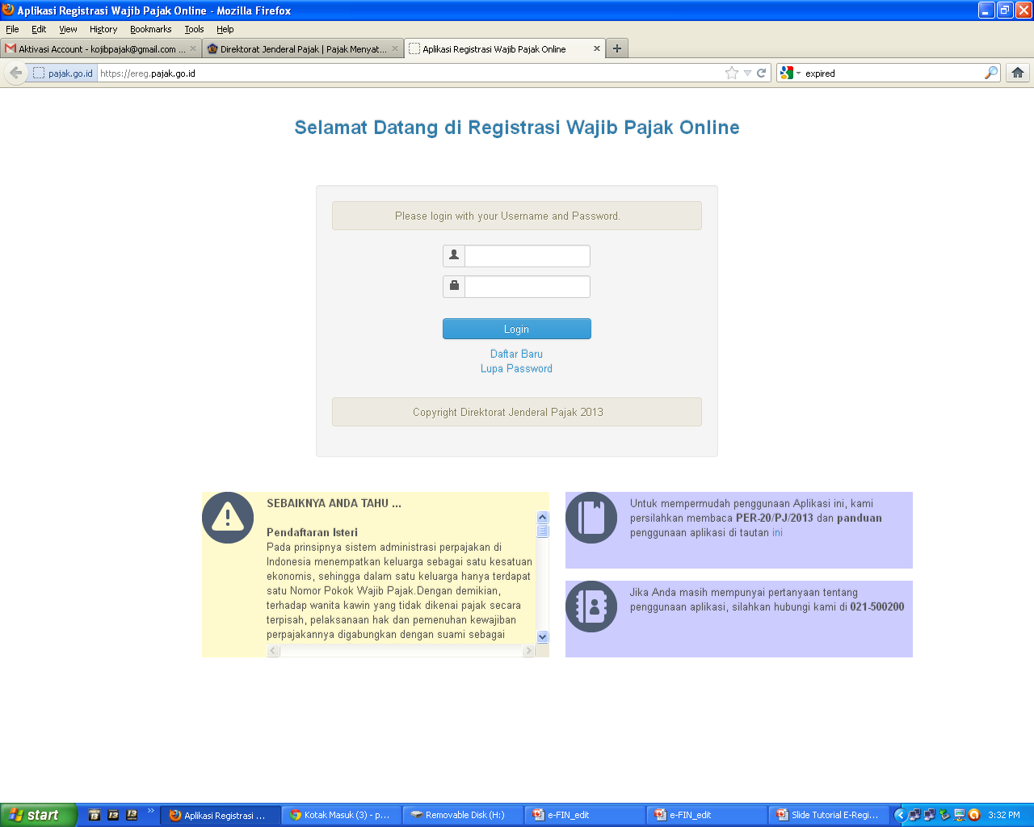
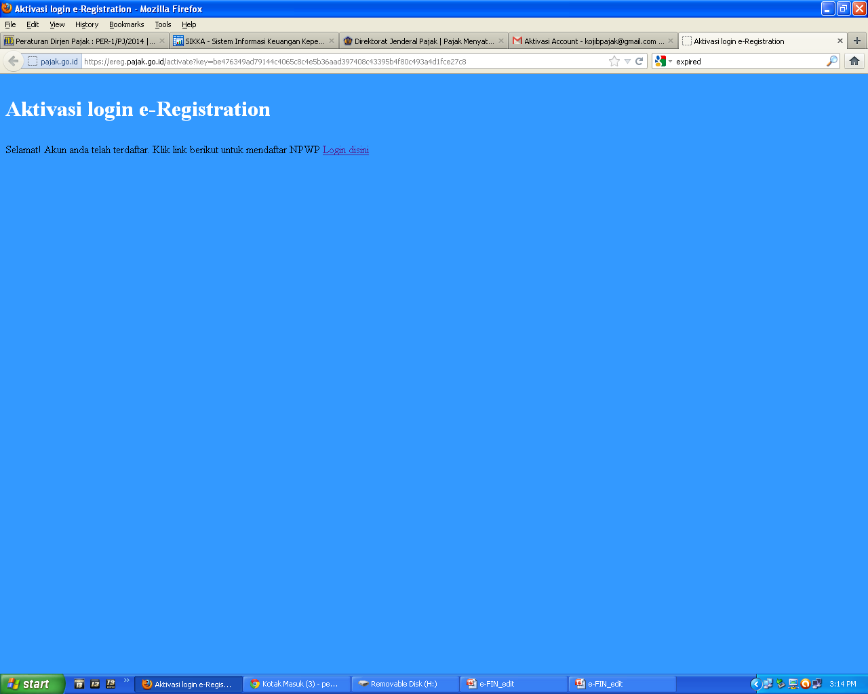
Aktivasi login e-Reg
Klik “Login disini” untuk melakukan login
Tampilan awal saat aktivasi
Notes:
Setelah masuk ke alamat link yang ada pada e-mail, maka akan muncul tampilan awal registrasi dan beberapa detik setelahnya akan muncul tampilan untuk aktivasi login e-Registration

Slide 12
Login e-Registration
Ketik alamat e-mail dan password pendaftar
Klik tombol “Login”
Notes:
Masukkan alamat e-mail dan password yang pendaftar pakai pada saat pembuatan akun

Slide 13
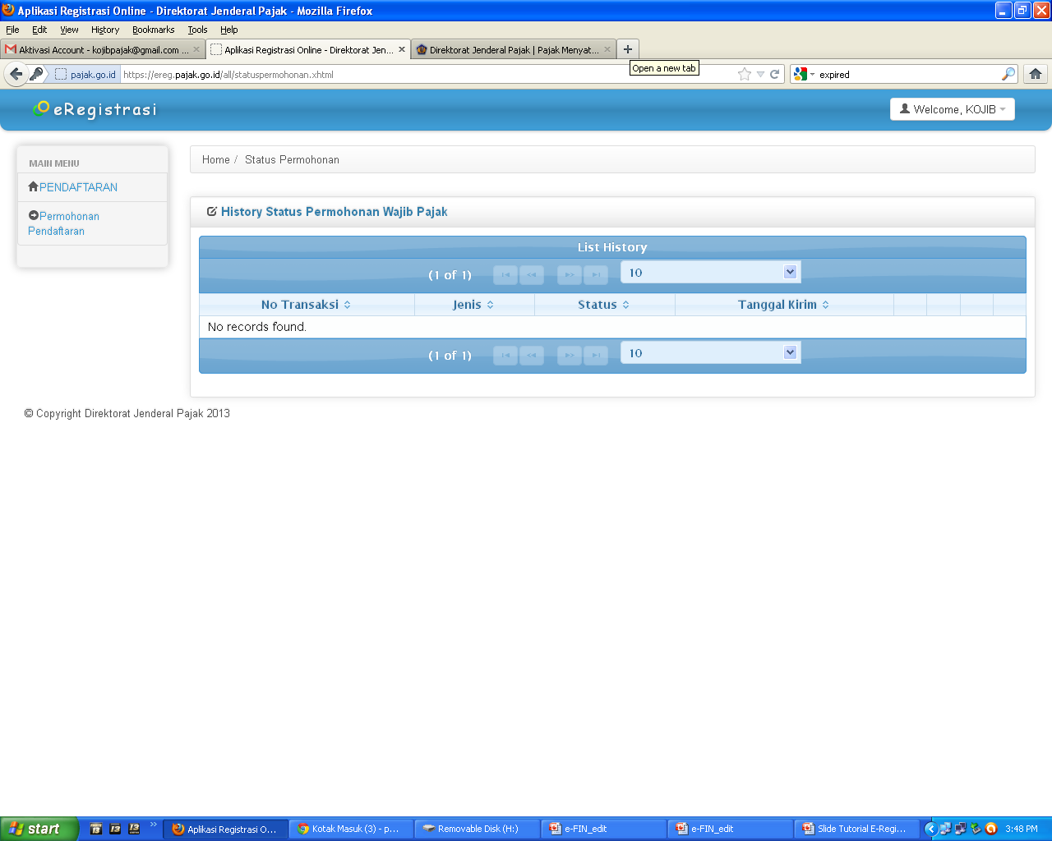
Permohonan Pendaftaran (1/15)
Pilih menu “Permohonan Pendaftaran”

Slide 14
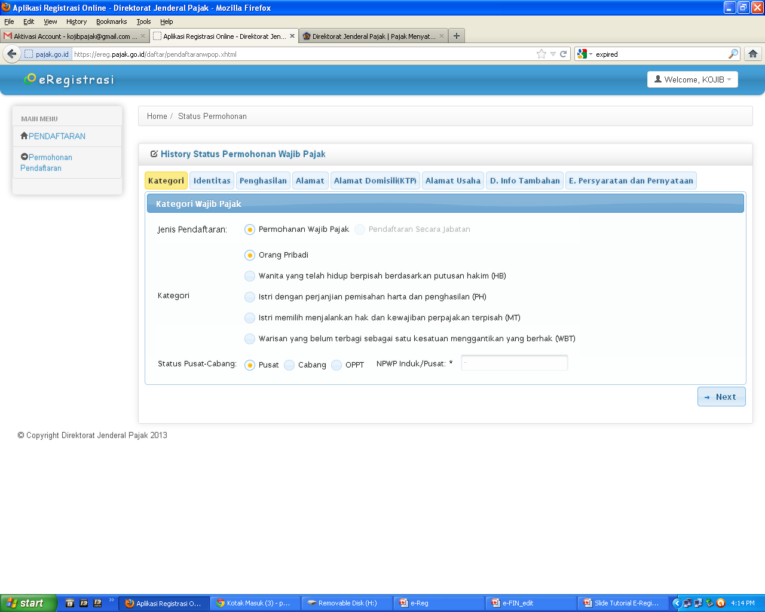
Permohonan Pendaftaran (2/15)
Pilih sesuai data diri pendaftar
Pilih sesuai dengan status yang pendaftar miliki:
sebagai pusat
sebagai cabang, atau
Orang Pribadi Pengusaha Tertentu (OPPT)
Selanjutnya, isi dengan NPWP sesuai dengan status pendaftar (diisi khusus untuk pendaftar yang berstatus cabang atau WP OPPT
Klik tombol “Next” untuk melanjutkan ke form berikutnya
Notes:
Pusat (WP Badan)/Induk (WP OP) dipilih karena pendaftar tidak memiliki Cabang/OPPT
Cabang dipilih bagi pendaftar (WP Badan) yang berstatus sebagai Cabang
OPPT dipilih bagi pendaftar (WP OP) yang berstatus sebagai Cabang

Slide 15
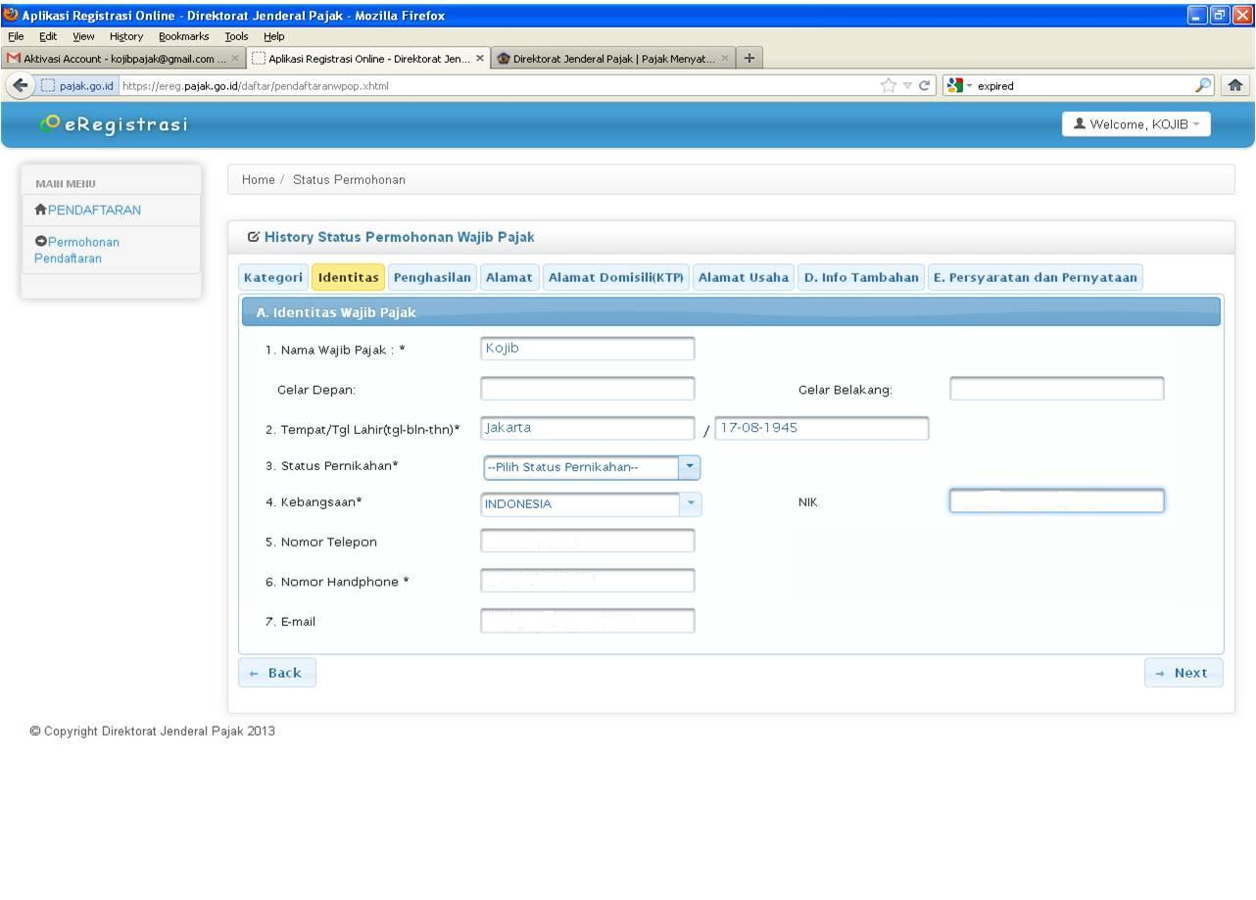
Permohonan Pendaftaran (3/15)
Isi kolom dengan Nama Pendaftar
Isi kolom dengan gelar belakang apabila ada (contoh: S.H., S.E., dst)
Isi kolom dengan gelar depan apabila ada (contoh: Dr., H., Hj, dst)
Isi kolom sesuai dengan tempat lahir pendaftar
Isi kolom sesuai dengan tanggal lahir pendaftar
Isi kolom sesuai dengan NIK yang tertera pada KTP
Klik tombol “Next” untuk melanjutkan ke form berikutnya

Slide 16
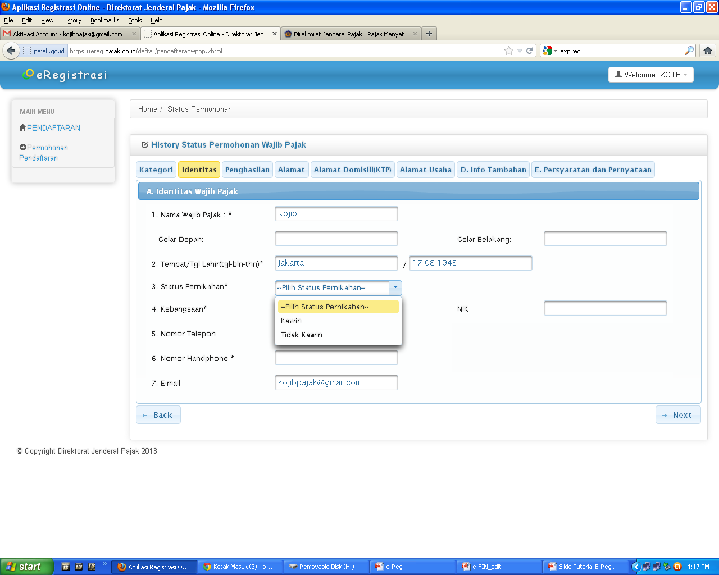
Permohonan Pendaftaran (4/15)
Pilih status pernikahan

Slide 17
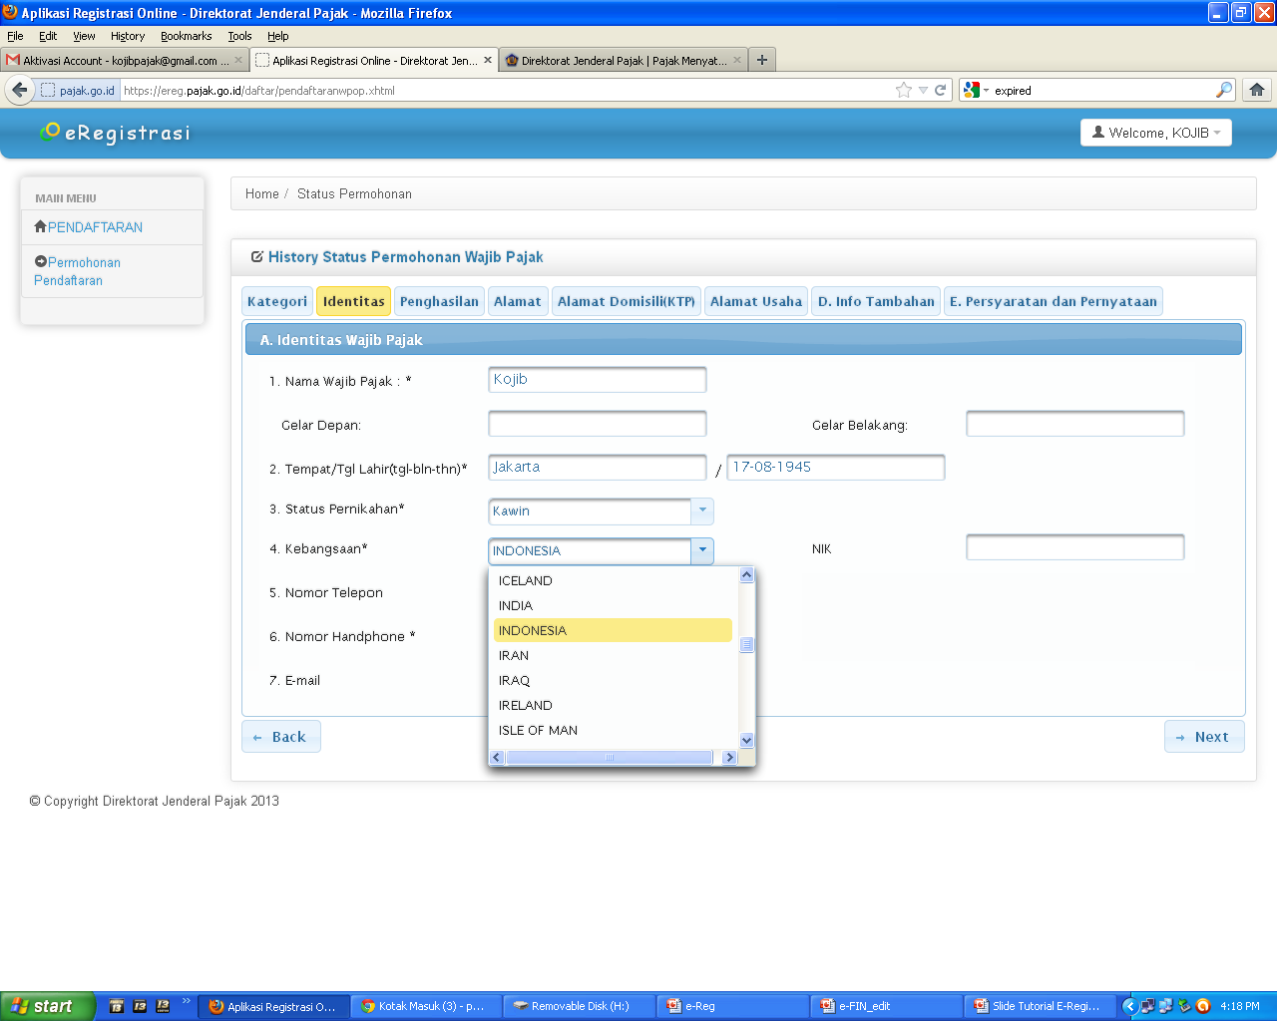
Permohonan Pendaftaran (5/15)
Pilih kebangsaan

Slide 18
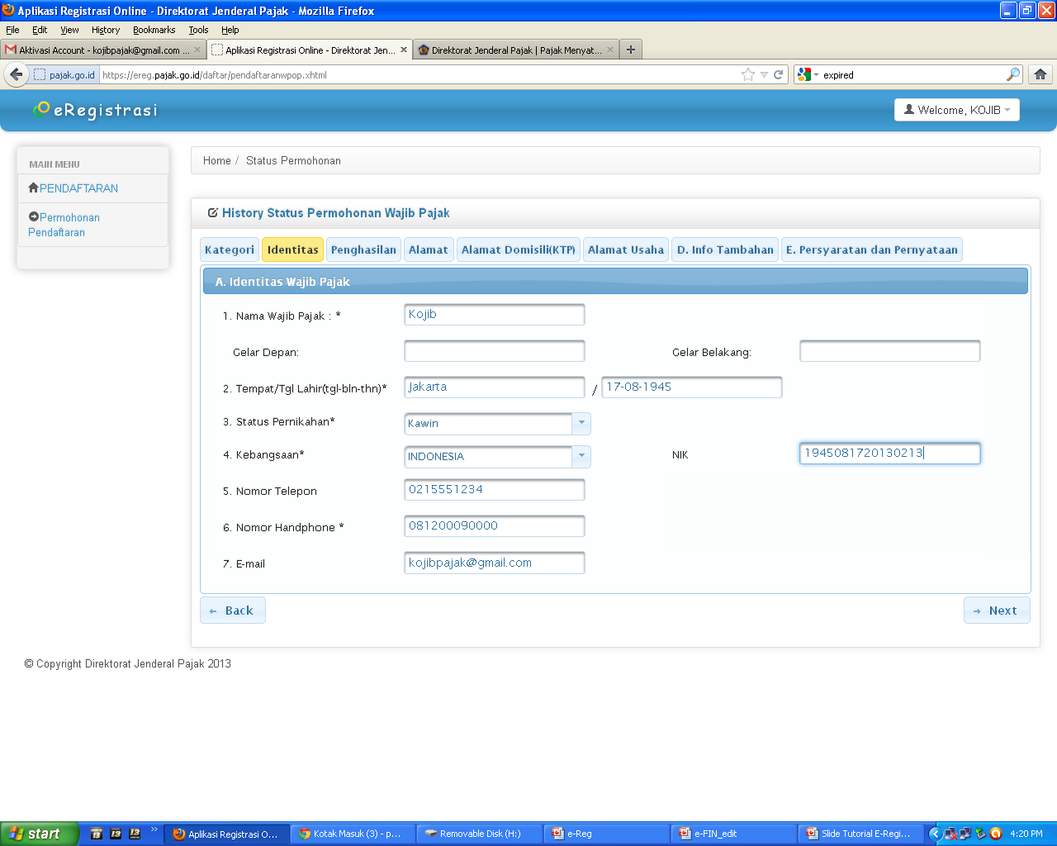
Permohonan Pendaftaran (6/15)
Isi kolom dengan nomor telpon pendaftar
Isi kolom dengan nomor handphone pendaftar
Isi kolom dengan akun e-mail yang akan pendaftar gunakan
Klik tombol “Next” untuk melanjutkan ke form berikutnya

Slide 19
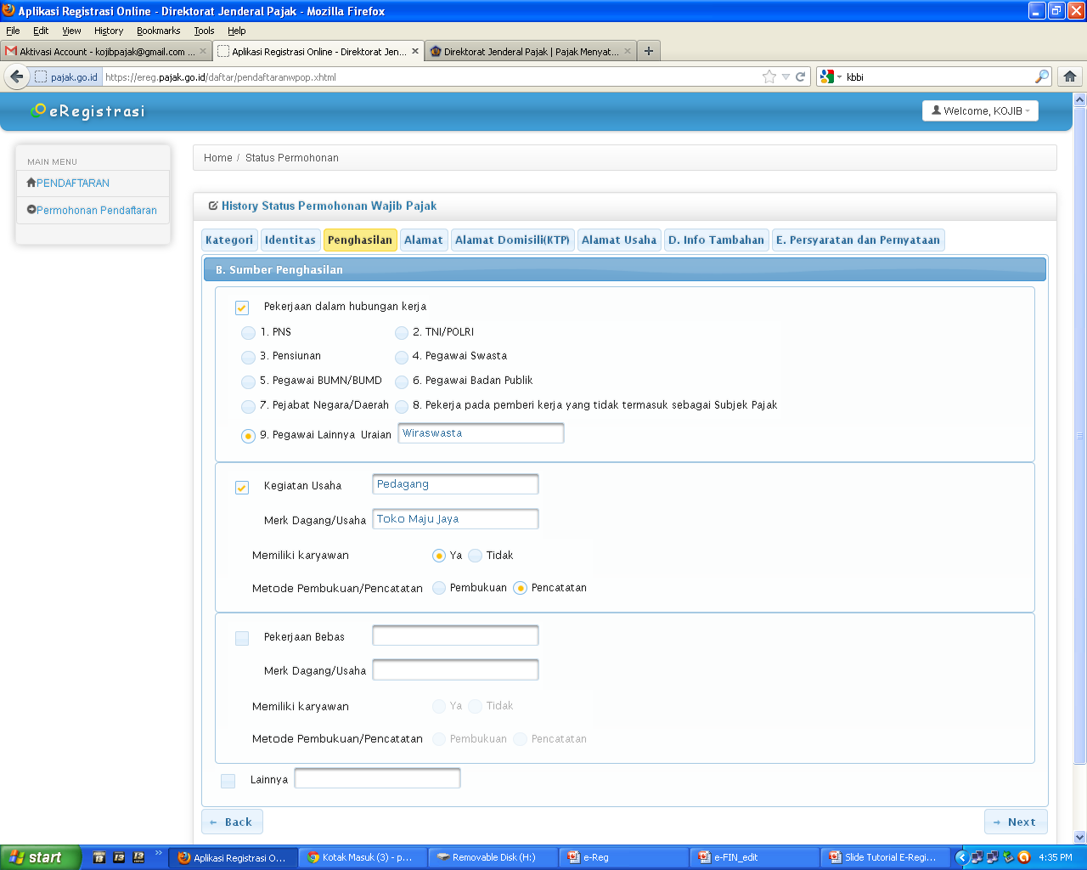
Permohonan Pendaftaran (7/15)
Pilih dan/atau isi kolom dengan sumber penghasilan pendaftar
Pilih dan isi kolom apabila pendaftar memiliki kegiatan usaha
Pilih dan isi kolom apabila pendaftar memiliki pekerjaan bebas
Klik tombol “Next” untuk melanjutkan ke form berikutnya

Slide 20
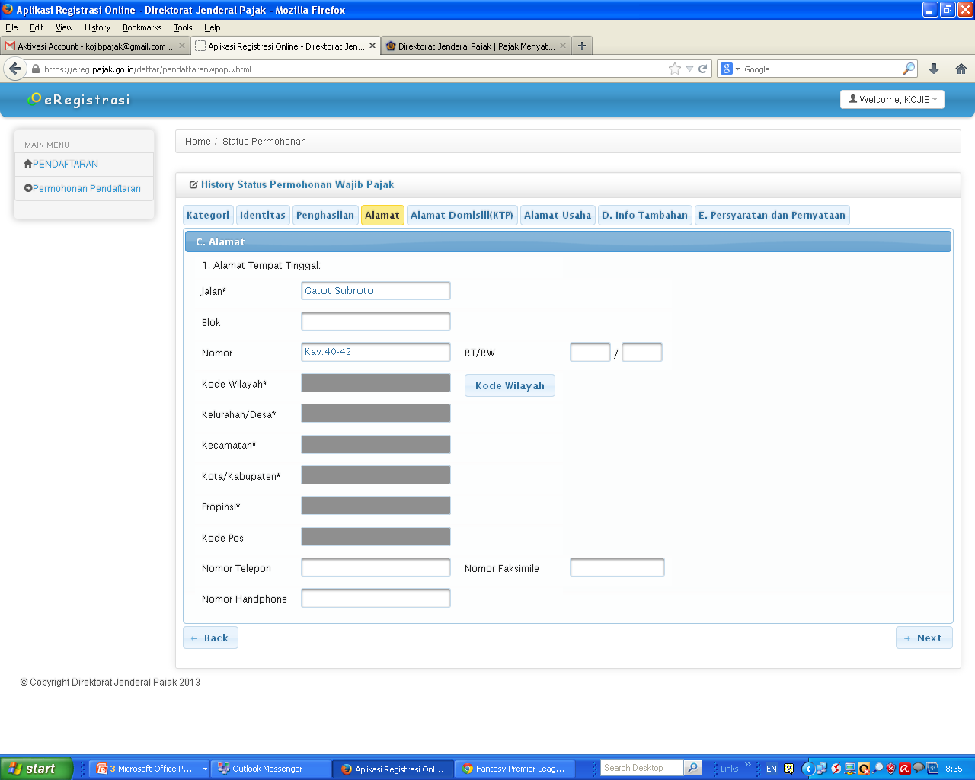
Permohonan Pendaftaran (8/15)
Maka akan muncul form pengisian seperti berikut
Isi kolom sesuai dengan alamat tempat tinggal
Klik “Kode Wilayah” untuk pengisian kolom secara otomatis

Slide 21
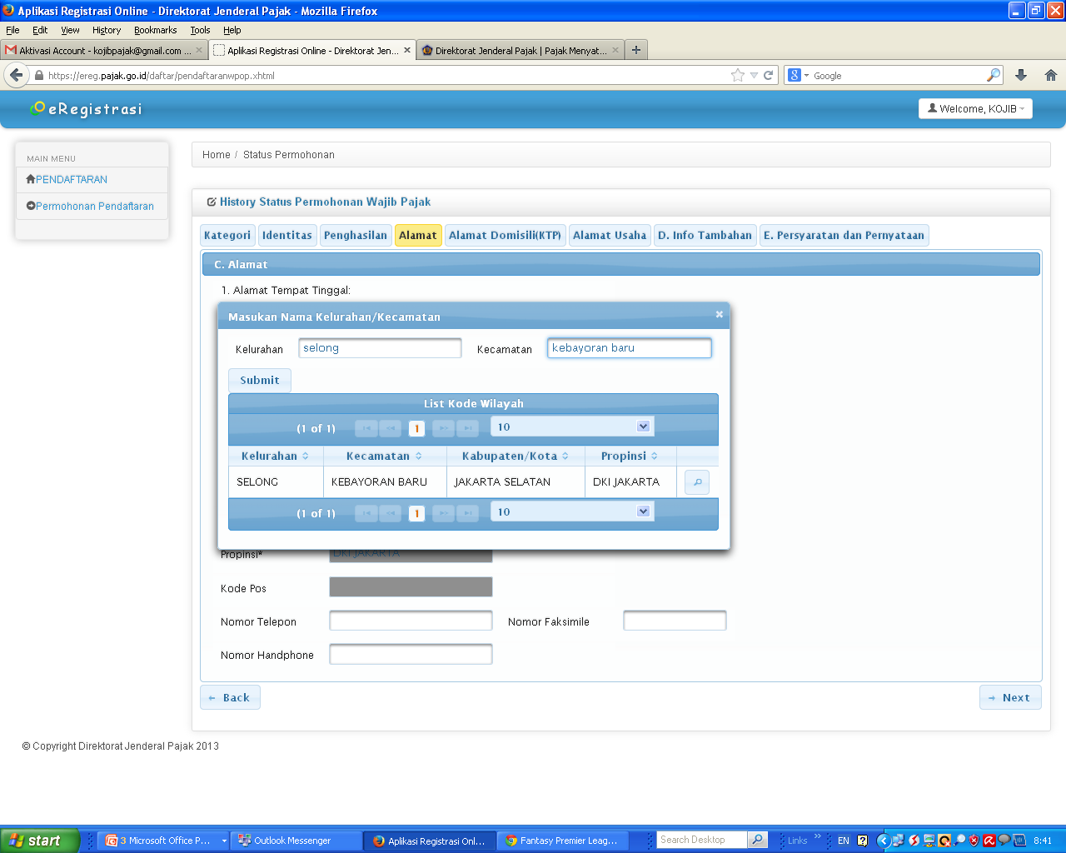
Permohonan Pendaftaran (9/15)
Klik tombol “Submit”
Isi nama Kelurahan & Kecamatan tempat tinggal pendaftar
Kolom berikut akan menampilkan hasil pencarian alamat yang pendaftar input
Klik ikon berikut apabila data sudah sesuai

Slide 22
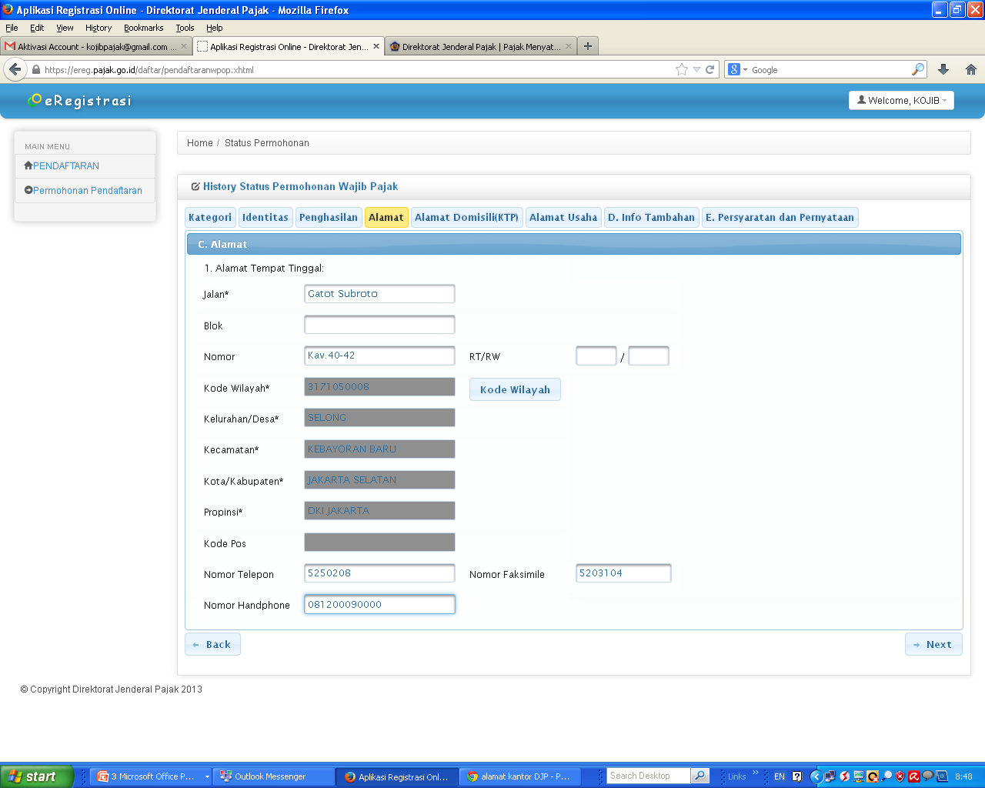
Permohonan Pendaftaran (10/15)
Klik tombol “Next” untuk melanjutkan ke form berikutnya

Slide 23
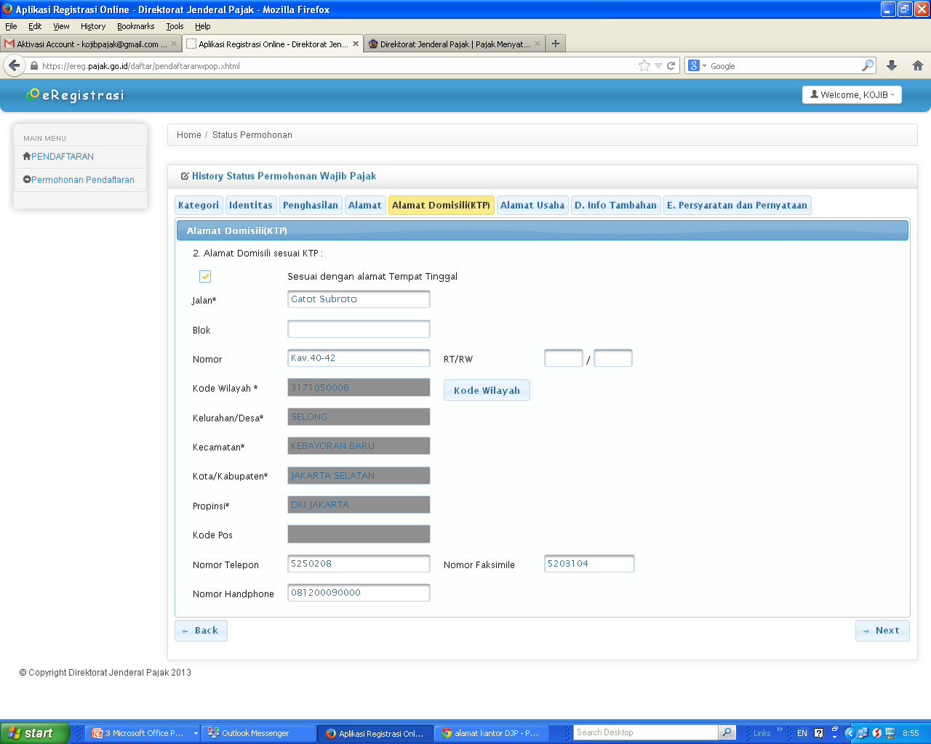
Permohonan Pendaftaran (11/15)
Checklist apabila sesuai dengan alamat tempat tinggal
Klik tombol “Next” untuk melanjutkan ke form berikutnya
Apabila alamat domisili (KTP) tidak sesuai dengan alamat saat ini, isi kolom sesuai dengan alamat domisili (KTP)

Slide 24
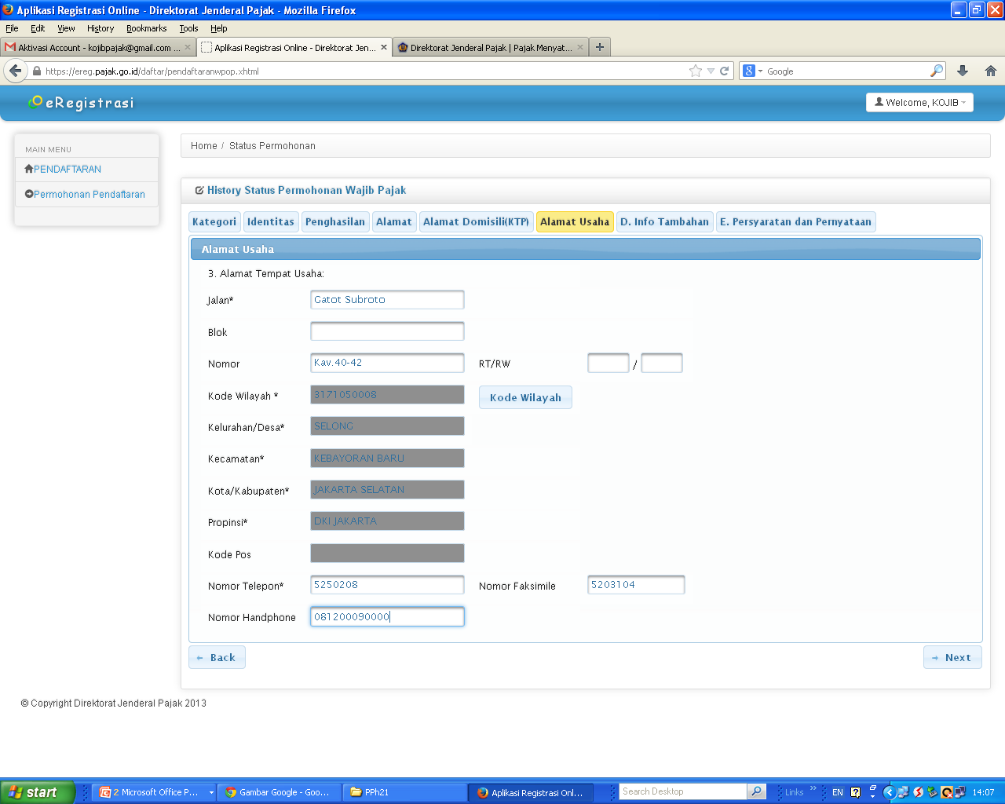
Permohonan Pendaftaran (12/15)
Klik tombol “Next” untuk melanjutkan ke form berikutnya

Slide 25
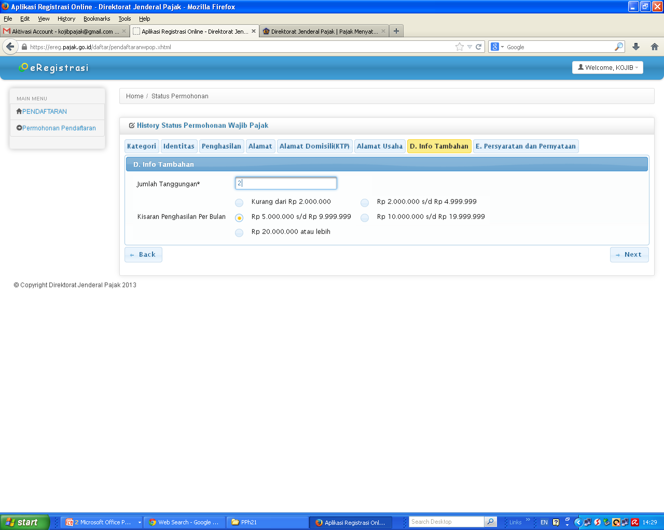
Permohonan Pendaftaran (13/15)
Klik tombol “Next” untuk melanjutkan ke form berikutnya

Slide 26
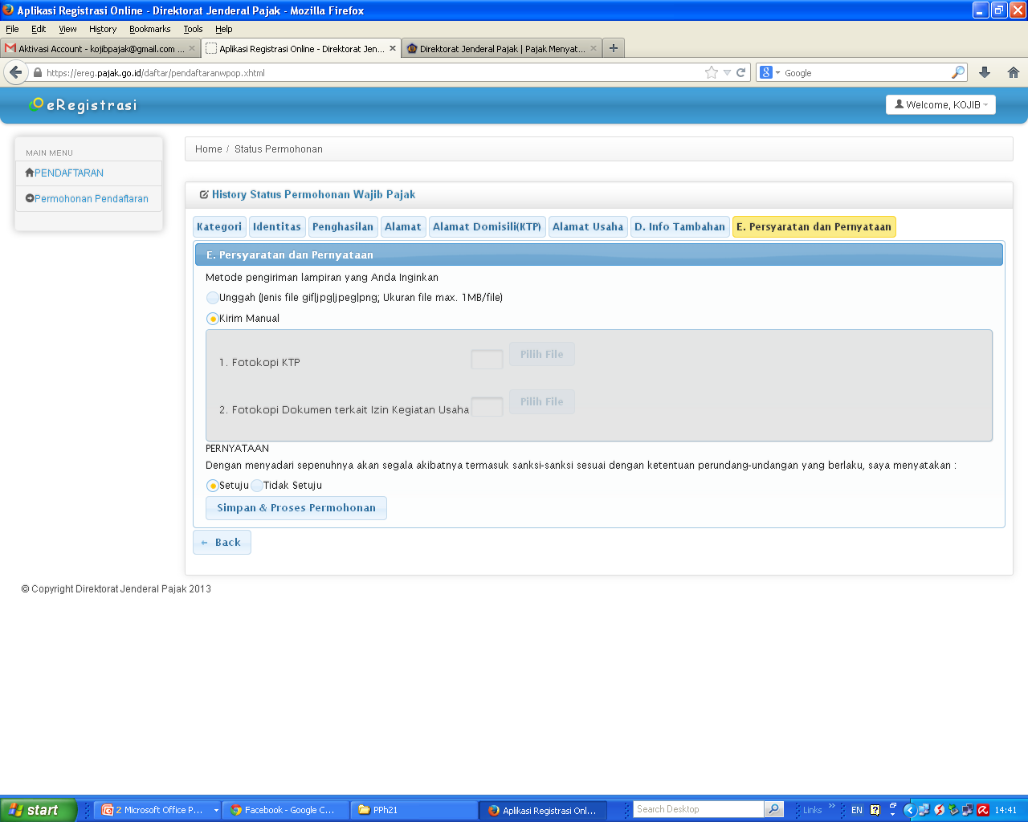
Permohonan Pendaftaran (14/15)
Pilih opsi “Unggah” untuk meng-upload berkas lampiran pada kolom yang tersedia
Kolom untuk meng-upload berkas lampiran yang diperlukan
Pilih opsi “Kirim Manual” apabila ingin mengirimkan berkas lampiran secara manual
Klik tombol untuk menyimpan dan memproses permohonan ke tahap selanjutnya
Notes:
Proses pengiriman berkas lampiran secara manual dapat melalui pos atau mengirimkan secara langsung

Slide 27
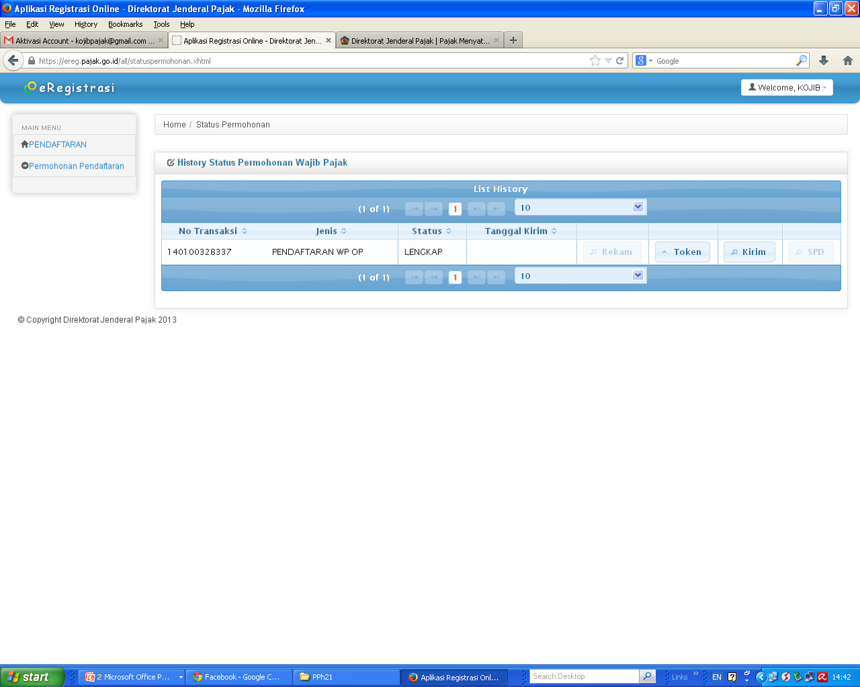
Permohonan Pendaftaran (15/15)
Klik tombol “Token” untuk memperoleh nomor token
Notes:
Pendaftar bisa memperoleh nomor token yang akan dikirimkan ke e-mail pendaftar

Slide 28
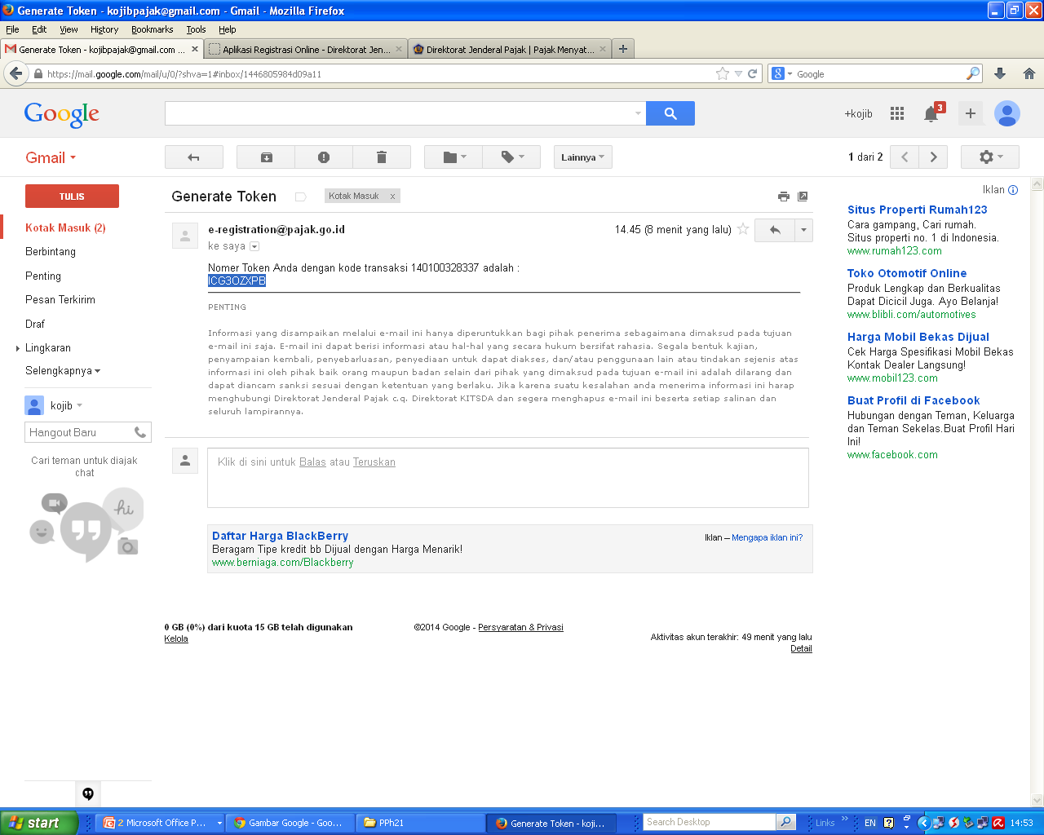
Lihat nomor token pendaftar di e-mail
Pendaftar akan memperoleh token melalui e-mail

Slide 29
Proses pengiriman permohonan (1/4)
Klik tombol “Kirim” untuk mengirimkan permohonan

Slide 30
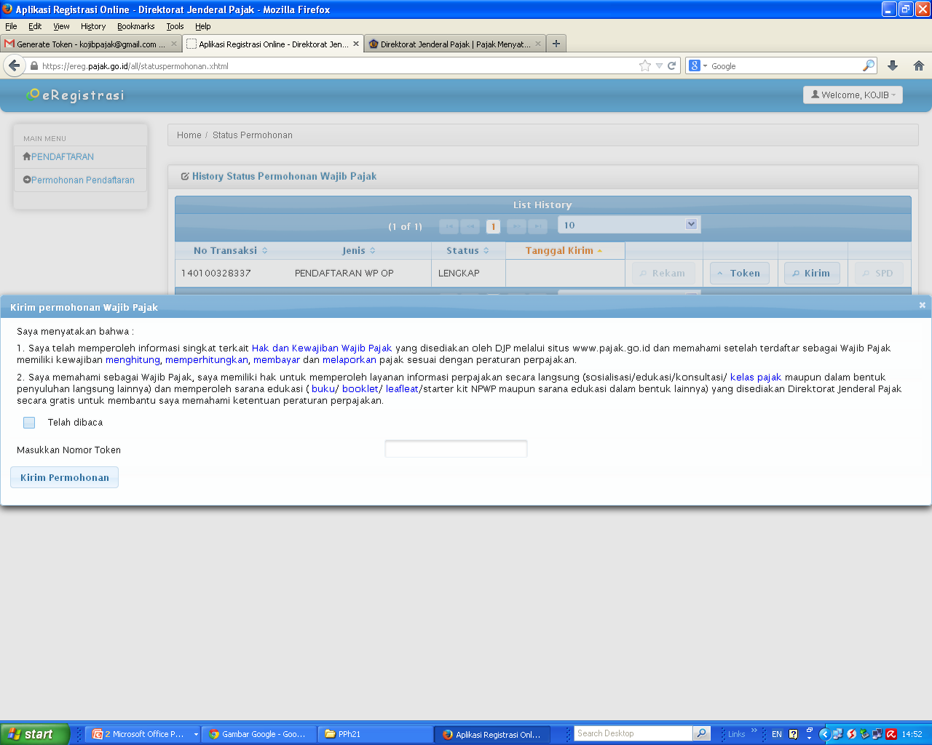
Proses pengiriman permohonan (2/4)
Checklist untuk mengkonfirmasi bahwa pendaftar telah membaca pernyataan di atas
Isi dengan nomor token yang telah pendaftar peroleh melalui e-mail

Slide 31
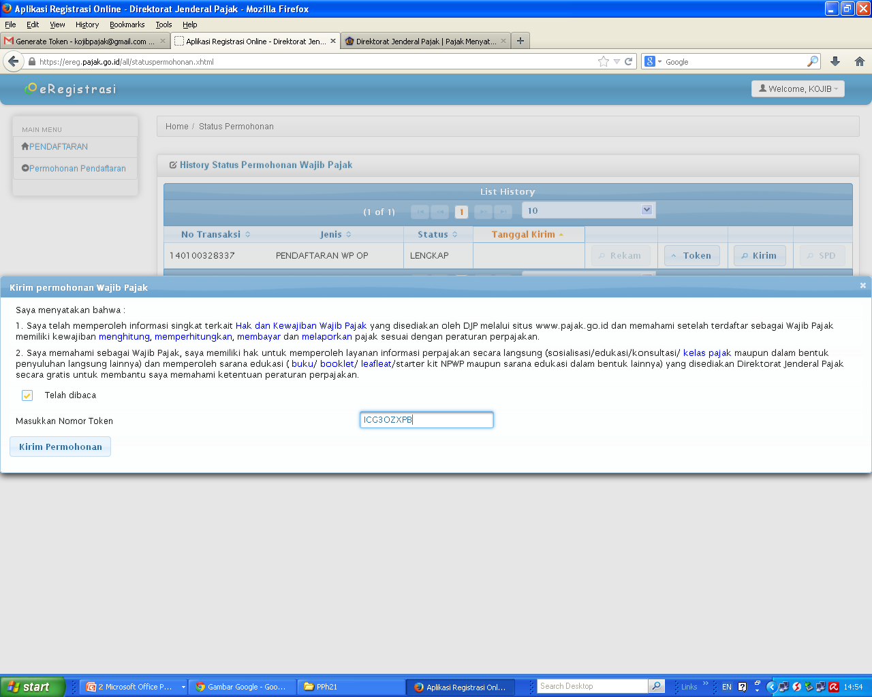
Proses pengiriman permohonan (3/4)
Klik tombol
“Kirim Permohonan”

Slide 32
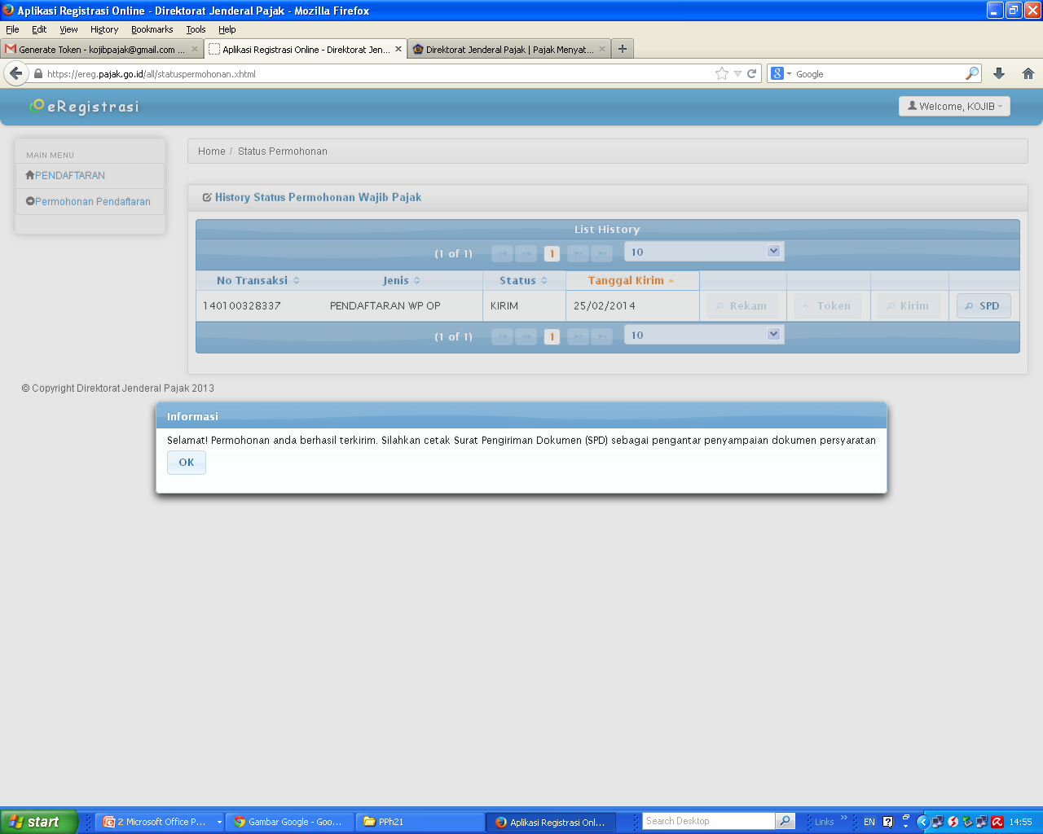
Proses pengiriman permohonan (4/4)
Berikut merupakan notifikasi apabila permohonan pendaftar telah berhasil dikirim

Slide 33
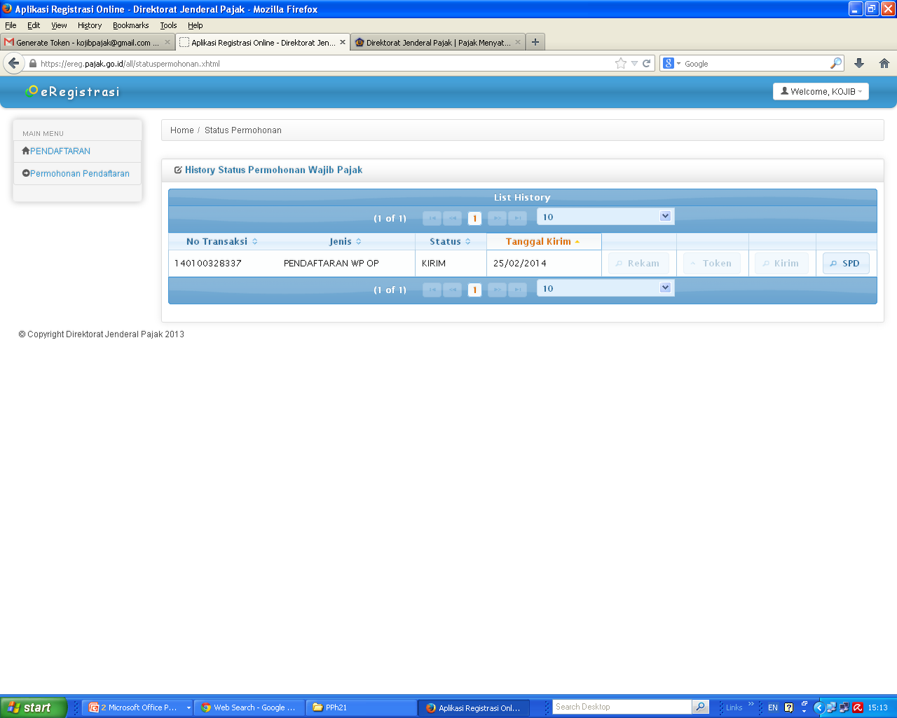
Proses pencetakan SPD (1/2)
Klik tombol “SPD” untuk menampilkan Surat Pengiriman Dokumen
Apabila telah terkirim, status akan berubah menjadi “Kirim” dan tertera tanggal pengiriman

Slide 34
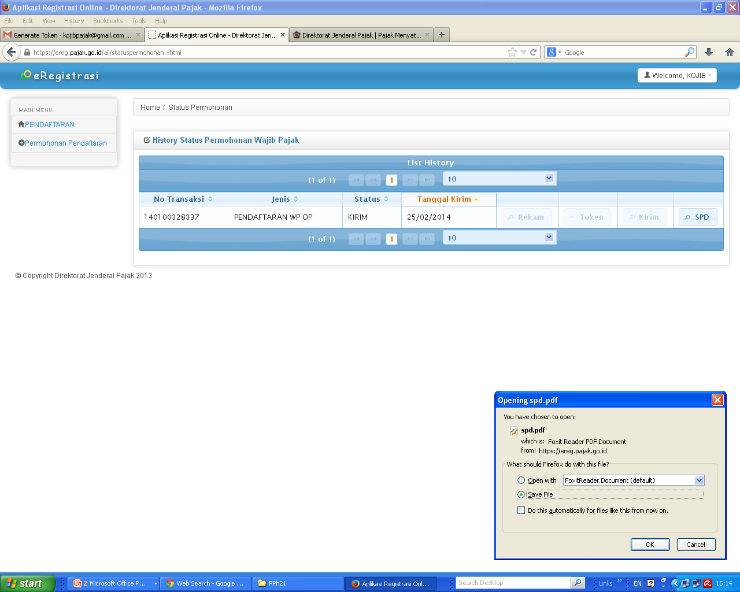
Proses pencetakan SPD (2/2)
Pendaftar akan diberikan opsi untuk langsung membuka lembar SPD atau menyimpannya terlebih dahulu
Klik tombol “OK”

Slide 35
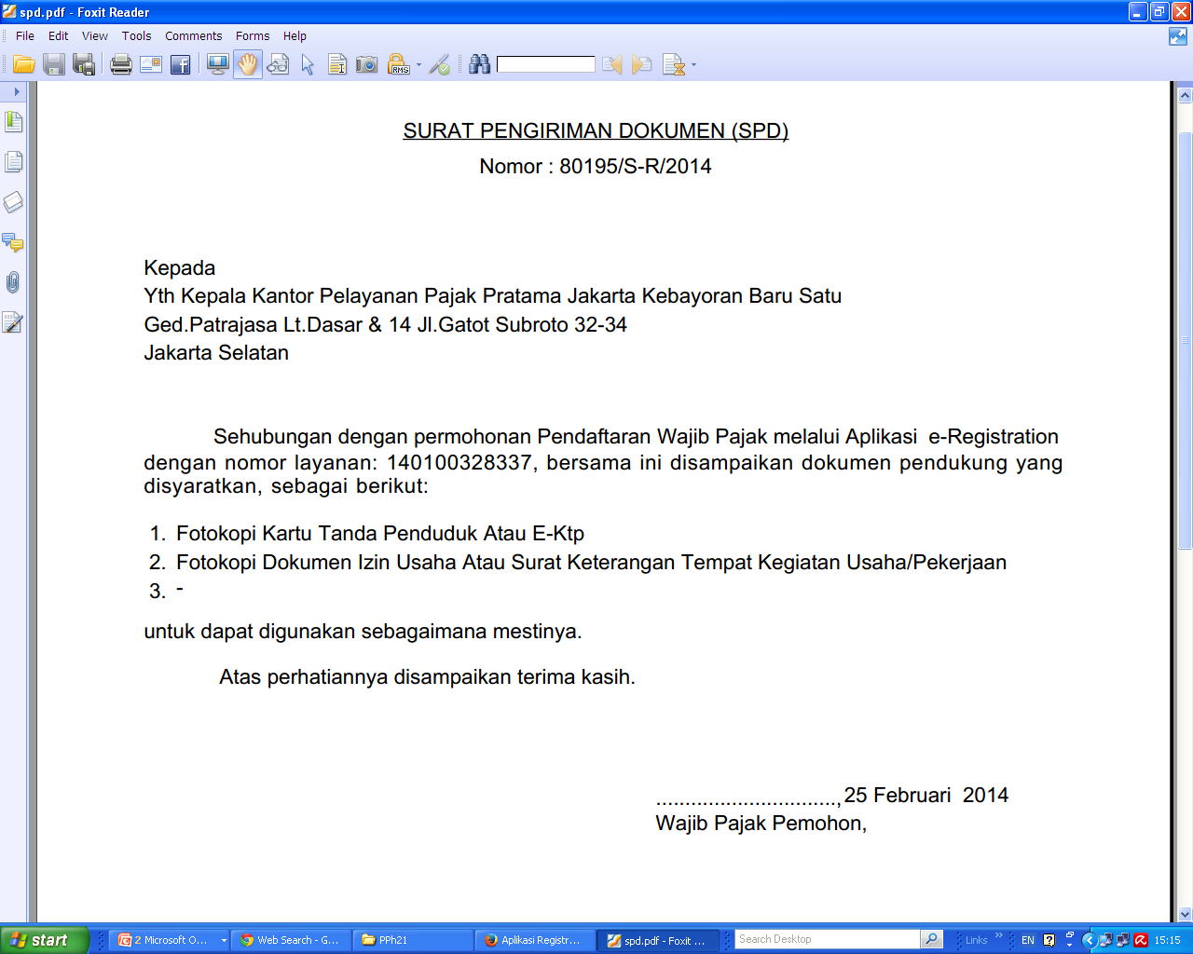
SPD yang diperoleh setelah proses permohonan pendaftaran
Notes:
Proses selesai

Slide 37
PERHATIAN
Untuk keperluan penyuluhan, bahan presentasi ini (slide) dapat dimodifikasi atau dikondisikan sesuai dengan keperluan seperti dengan menambah atau mengurangi slide yang ada.
Jika diperlukan, softcopy slide dapat dibagikan kepada wajib pajak hanya dalam bentuk .pdf (untuk menjaga isi dari materi dan menghindari penyalahgunaan)

